Slide 1
Министерство образования и науки РФ Муниципальное казенное общеобразовательное учреждение “Средняя общеобразовательная школа №13” Образовательная область: Мировая Художественная Культура Тема: Творчество И.Е. Репина
Выполнил: ученик 9-в класса
Бесенев Александр
Проверила: Печенкина Л.В.
г. Миасс
2012

Slide 2
Содержание
1 Вступление
2 Основная часть
3 Заключение
4 Список литературы

Slide 3
Цель и задачи работы.
Цель: изучить жизнь и творчество великого русского художника Ильи Ефимовича Репина.
Задачи:
1) Познакомиться с жизнью художника
2) Рассмотреть его картины и определить их особенности.

Slide 4
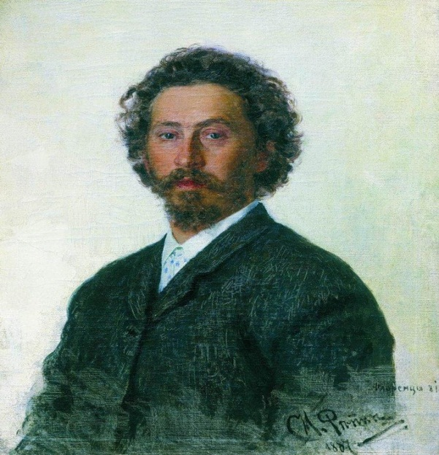
Родился в 1844 году в маленьком украинском городке Чугуеве. С родными местами связаны первые жизненные и художественные впечатления Репина. Здесь же он получил и первые профессиональные навыки будущего живописца в топографической школе. С 13 лет обучался живописи у И. Бунакова.
Автопортрет 1887 г.

Slide 5
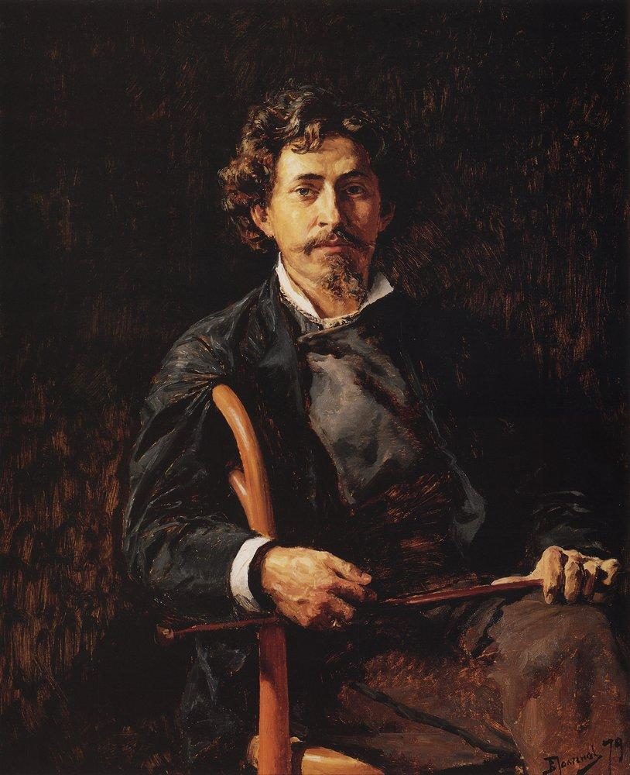
Заветная мечта молодого Репина — учиться в Академии художеств в Петербурге. Но денег на поездку не было. Тогда юноша взялся за роспись одной из церквей в окрестностях Чугуева и таким образом заработал необходимые ему для поездки в столицу деньги.
В 19 лет поступил в Академию художеств.
Василий Поленов (Портрет Ильи Репина)

Slide 6
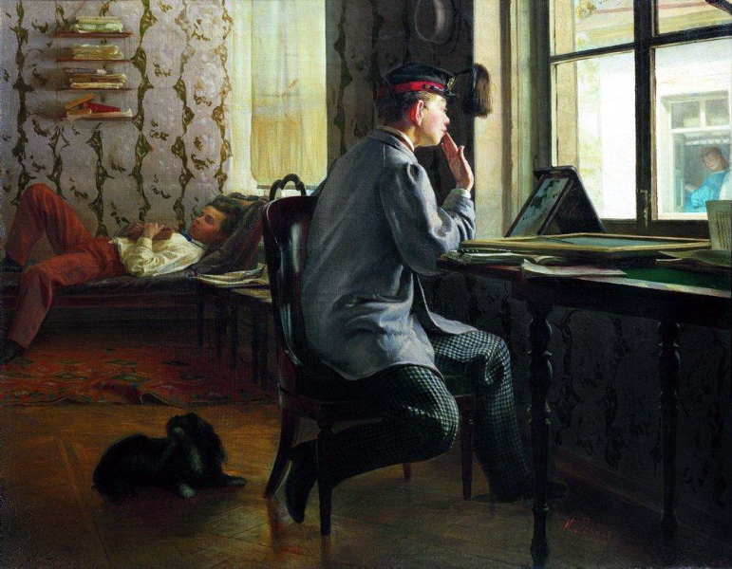
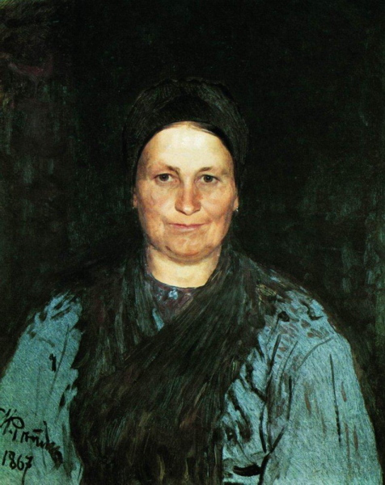
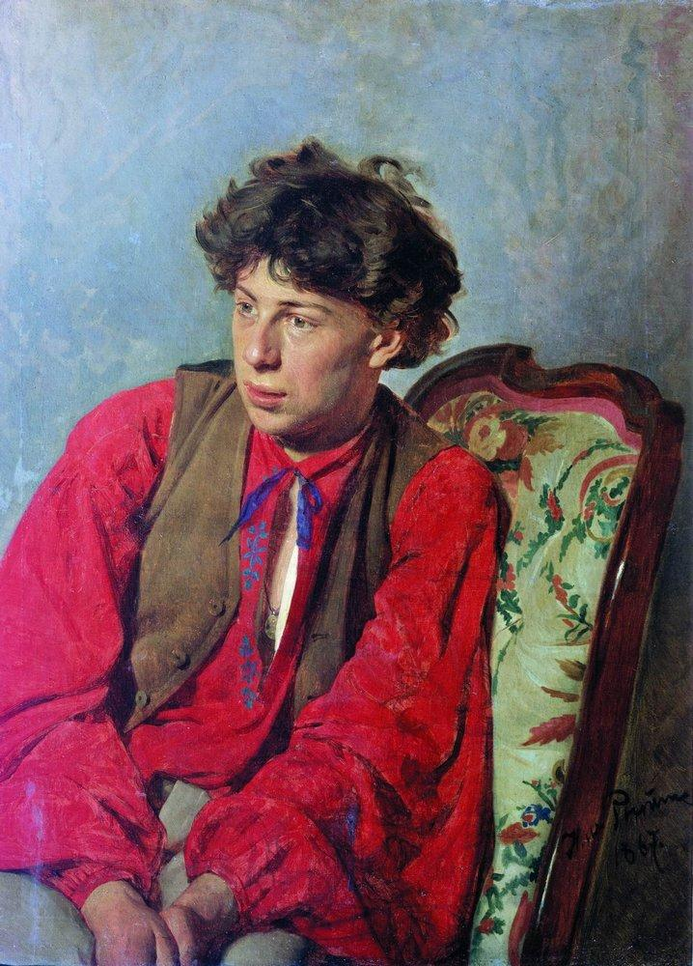
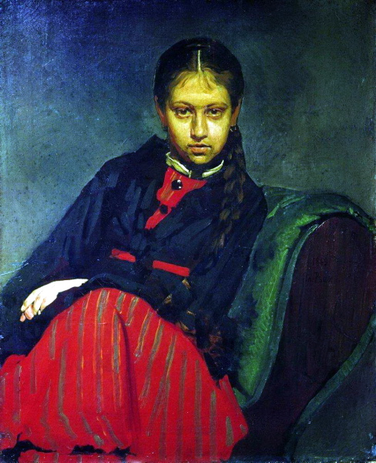
Мать Т. С. Репина
Приготовление к экзамену
В 1860-е гг. Илья Ефимович помимо академических заданий на исторические и мифологические темы, с успехом пробует свои силы в незамысловатых «домашних» жанрах («Приготовление к экзамену»). Пишет лиричные довольно удачные портреты близких ему людей. Во всех этих ранних произведениях художника обозначились общие черты, общая сфера жизненных интересов.
Брат В.Е. Репин
Портрет В. Шевцовой

Slide 7
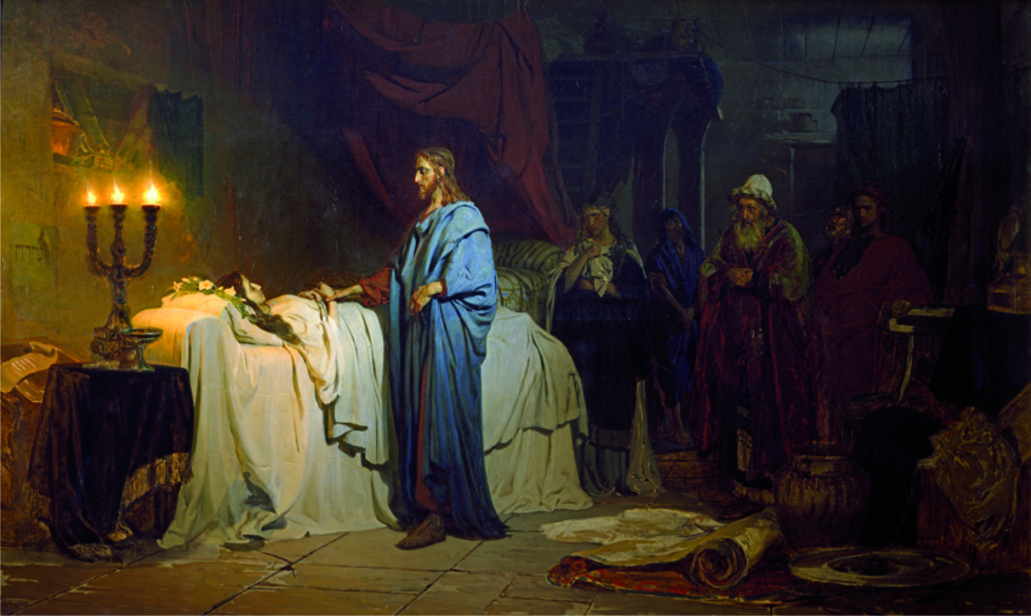
Воскрешение дочери Иаира
Воскрешение дочери Иаира
В год окончания Академии Репин пишет конкурсную программу на евангельский сюжет «Воскрешение дочери Иаира» (1871). Создавая это монументальное полотно, Репин все время сверялся с академическими требованиями, но шел дальше их. Знаменитая картина «Явление Христа народу» Александра Иванова, послужила образцом Илье Ефимовичу.

Slide 8
Центральную часть картины занимает фигура Христа,
полная внутренней сдержанности и спокойной величавости позы.
Правее стоят родители девушки. Мать в черной, отец в серой накидке.
В лице у них видны одновременно испуг, надежда и удивление.
Одежда написана пластически сильно и красиво, слаженно
и эмоционально-выразительно.
Репину при написании этой картины удалось добиться
жизненности образов действующих лиц.

Slide 9
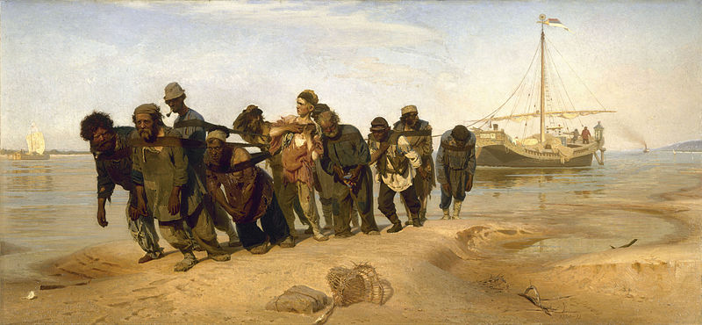
Бурлаки на Волге
Бурлаки на Волге
Бурлаки на Волге (1870-1873)
Его полностью поглощает работа над картиной
«Бурлаки на Волге», которая стала началом его духовной творческой зрелости. Нищие, ободранные, грязные бурлаки в сопоставлении
с нарядной толпой дачников
(такую сцену Репин увидел однажды во время прогулки по Неве).
С целью осуществления идеи, художник в 1870 году предпринял поездку по Волге, где выполнил множество портретных зарисовок.

Slide 10
Картина построена так, что шествие движется из глубины
на зрителя, фигуры не заслоняют друг друга. Все сделано мастерски. Эта картина пример критического реализма, изображающая тяжкий труд бурлаков, тянущих баржу. Судьба реальных живых людей, их непростые характеры, достоинство человека. Все это произвело сильное впечатление на публику и критиков.

Slide 11
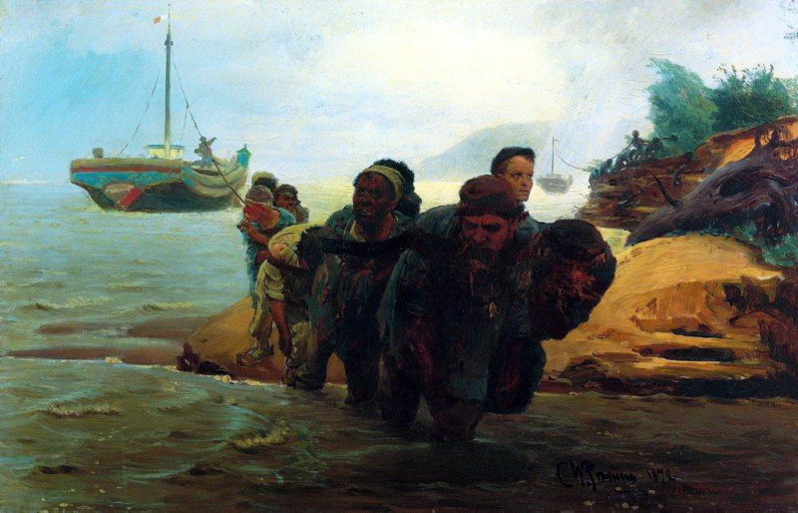
Бурлаки, идущие вброд
Если в первой картине «Бурлаки на Волге», мы видим все тех же героев, чей тяжкий труд наталкивает на мысль о тяжелой судьбе русского народа, но
в более ярких, контрастных тонах, то на второй картине
«Бурлаки, идущие вброд» герои изображены в сдержанных, серых оттенках, которые объединяют их с природой. Внимательно вглядываясь в лица, мы видим совершенно разные характеры. В одной упряжке изображены, умирающий чахоточный, который тянет лямку последние дни,
рядом с ним молодой, горячий юноша, здесь и бывалый вояка,
который раскуривает на ходу свою трубку.

Slide 12
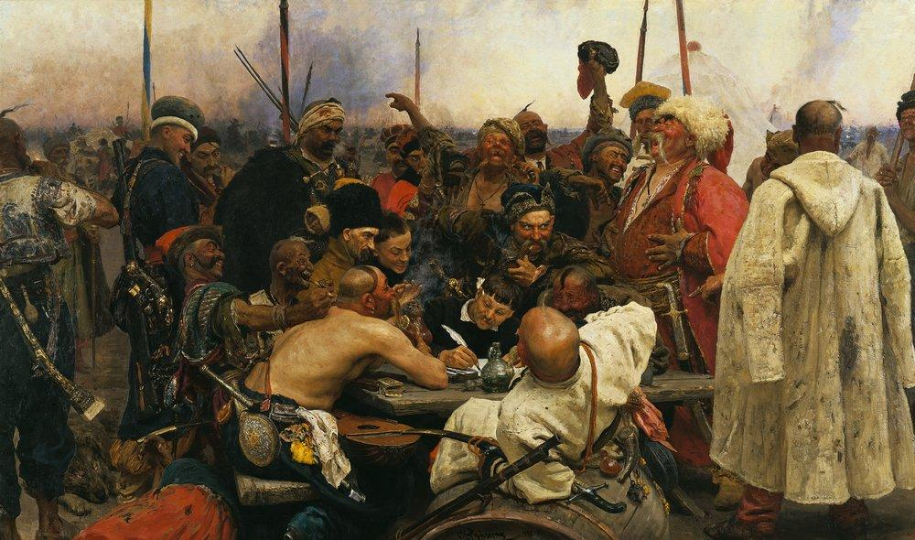
Сюжетом картины послужил эпизод из жизни Запорожской Сечи: В 1675 году в ответ на предложение султана Махмуда IV перейти к нему в подчинение,
“Запорожцы пишут письмо турецкому султану” 1880-1891
запорожцы направили в ответ
пересыпанное крепкими словечками письмо с отказом. В 1880 году, Репин собирал материал для своих Запорожцев на Украине. “Нельзя расстаться - веселый народ”- писал художник. Написание картины Запорожцев стала идея выражения вольного духа людей, объединенных “братскими узами”.

Slide 13
Здесь, Репину блестяще удалось то, что редко удается в живописи - передать смеющиеся лица. Запорожцы покатываются и хватаются за бока от смеха, ухмыляются, скалят зубы, хихикают, заливаются и т. п. В картине представлено огромное количество запорожцев. Каждый обладает исключительной выразительностью и индивидуальностью. Великолепно написаны аксессуары - вооружение, костюмы, трубки, фляги для вина.
В «Запорожцах» художник рисует народ во всем его величии, силе, непобедимости.

Slide 14
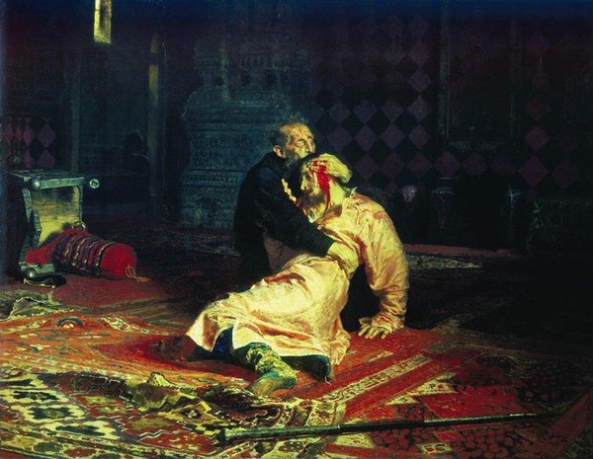
«Как-то в Москве, в один из вечеров, я слушал Римского-Корсакова «Месть». Она произвела на меня неотразимое впечатление… и я подумал, нельзя ли воплотить в живописи то настроение, которое создалось у меня под влиянием этой музыки. Я вспомнил о царе Иване... я работал завороженный».
( Илья Ефимович, газета «Русское слово»)
«Иван Грозный и его сын Иван 16 ноября 1581 года» 1885 г.

Slide 15
«Началась картина вдохновенно, шла залпами, - вспоминал он. - Чувства были перегружены ужасами современности... Но все казалось - мало. В разгар ударов удачных мест разбирала дрожь, а потом, естественно, притуплялось чувство кошмара, брала усталость и разочарование... упрятывал картину…
слабо казалось все это...
Но наутро испытывал опять трепет - да, что-то похожее на то, что могло быть...
И нет возможности удержаться - опять в атаку... Я обращался в какого-то скупца,
тайно живущего своей страшной картиной».
«Иван Грозный и его сын Иван 16 ноября 1581 года» 1885 г.

Slide 16
Опрокинутое кресло, покатившийся посох, лужа крови на ковре - "комментируют" происшедшее. Ужасающая мука раскаяния на лице Ивана Грозного и беззлобность умирающего царевича, со слезами на глазах прощающего обезумевшего от горя отца - на этом контрасте построен весь сюжет картины.
«Иван Грозный и его сын Иван 16 ноября 1581 года» 1885 г.

Slide 17
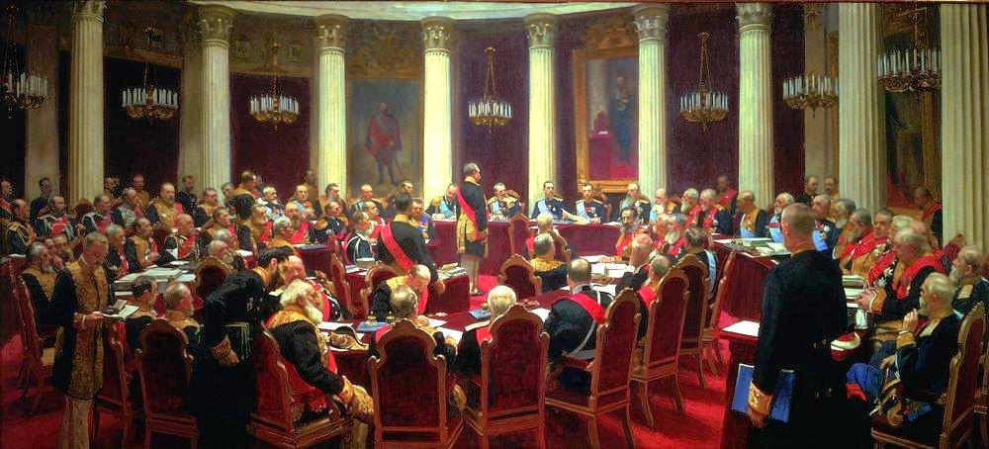
«Торжественное заседание Государственного Совета 7 мая 1901 года в честь столетнего юбилея»
Правительственный заказ на эту огромную картину Репин принял в апреле 1901 года с условием, что каждый из сановников будет позировать ему персонально. Условия коротких портретных сеансов при выполнении этюдов требовали от художника чрезвычайного внимания - эти условия были почти экстремальными. Именно в подобных ситуациях Репин проявлял лучшие качества своего таланта. Выполнение проекта потребовало от Репина неимоверного напряжения сил. Помощниками в работе над этой картиной стали ученики –Кустодиев и Куликов. Работа была закончена в 1903 году.

Slide 18
«Торжественное заседание Государственного Совета 7 мая 1901 года в честь столетнего юбилея»
Репин разместил на огромном полотне 60 фигур. И сумел оказать каждому персонажу должное внимание: все они хорошо узнаваемы, при этом никому, даже императору Николаю II, председательствующему на Совете, не отдано явного предпочтения. Большинство персонажей по-деловому сосредоточены, в характере жестов и мимике каждого
видна ярко выраженная индивидуальность.

Slide 19
«Торжественное заседание Государственного Совета 7 мая 1901 года в честь столетнего юбилея»
Живописная гамма полотна очень богата, замечательно передает парадную обстановку и торжественность зала Мариинского дворца с дорогой мебелью, сукном на столах, с праздничными мундирами чиновников, расшитыми золотом. Поскольку зал имел круглую форму, для создания иллюзии реального изображения, использовалось построение с разных точек. Репин блестяще справился со сложной задачей и изображение получилось очень гармоничным.

Slide 20
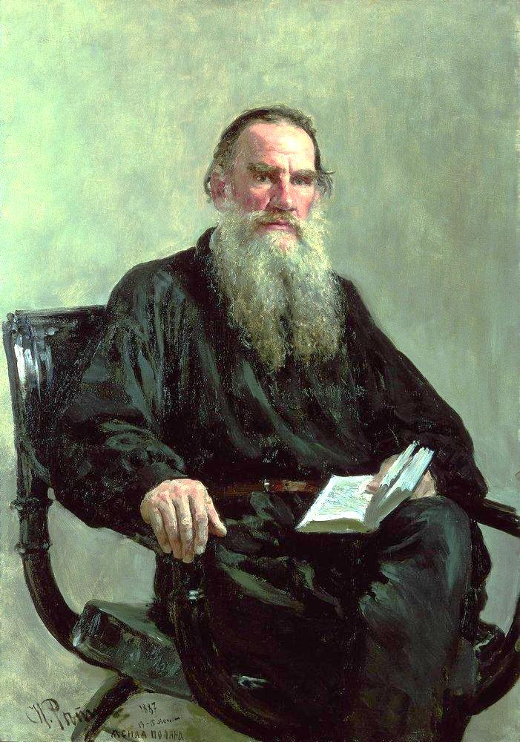
Портрет Толстого написан в Ясной Поляне в августе 1887 года по обыкновению быстро, в три сеанса. Преклоняясь перед гением великого писателя, Репин в то же время расходился с ним по многим убеждениям. Несмотря на это, писателя и художника связывала на протяжении долгих лет теплая дружба.
Портрет писателя Л.Н. Толстого. 1887

Slide 21
Этот портрет действительно может рассказать больше, чем долгие словесные описания. Так изобразить Репин мог только человека, которого глубоко ценил и уважал. Репину в полной мере удалось показать величие писателя. Писатель изображен сидящим в несколько необычном кресле. В одной его руке – небольшая книжка, другая рука – удобно лежит на ручке кресла. Писатель показан в секунду тревожной задумчивости – вероятно, оторвавшись от прочитанного, он обдумывает какую-то мысль. В глазах писателя – мудрость и проницательность.
Портрет писателя Л.Н. Толстого. 1887

Slide 22
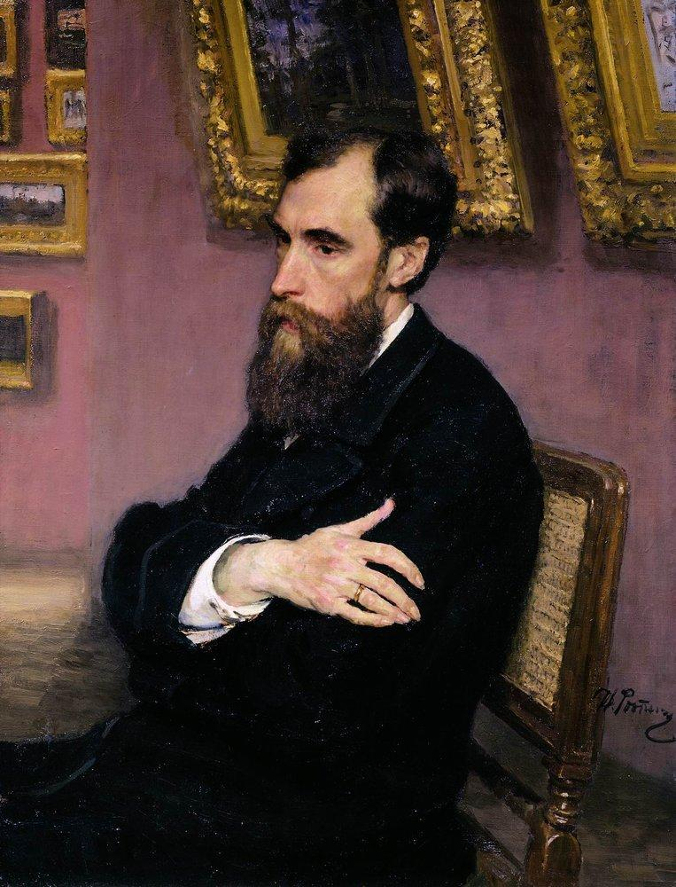
Среди целого ряда портретов один из самых замечательных – портрет Третьякова, основоположника галереи живописи русских художников, ставшей впоследствии настоящей национальной сокровищницей.
Третьяков, глубоко ценивший творчество Репина, приобрел многие из его картин. Репин, в свою очередь, глубоко уважал подвижническую деятельность собирателя. Переписка коллекционера картин и художника, продолжалась двадцать пять лет, что доказывает их взаимную привязанность друг в друге.
Портрет Павла Третьякова. 1883

Slide 23
Портрет не выделяется темпераментностью кисти и живостью колорита.
Репин понимал, что сдержанность и скромность Третьякова мало гармонировала бы с более яркими красками. Третьяков показан на фоне своей любимой галереи. Он сидит, осторожно облокотившись на мягкую спинку стула. Задумчив, спокоен. Еще молодое лицо с правильными и строгими чертами выражает собранность, организованность. Современники считали портрет очень удачным и находили не только внешнее, но и глубокое внутреннее сходство.

Slide 24
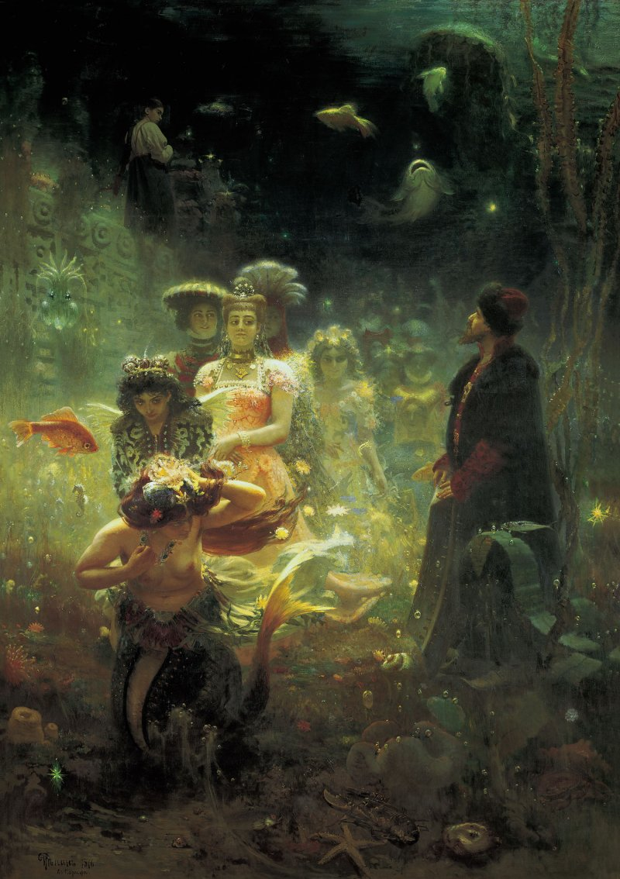
Картина «Садко» была написана в Париже. Чтобы убедительнее показать причудливую, фантастическую морскую жизнь, в процессе работы над картиной Репин посещает недавно открытый морской аквариум в Берлине.
Во Франции картина успеха не имела, однако получила горячее признание на родине. Она была приобретена будущим императором Александром III, а Репин получил звание академика Императорской академии художеств.
Садко 1876г.

Slide 25
Купец Садко. Волею судьбы он очутился в подводном царстве, в гостях у морского царя. Царь, очарованный музыкой великолепной игры Садко на гуслях, потребовал, чтобы купец выбрал себе в жены одну из морских девиц, дочерей царя. На полотне изображен момент, когда невесты появляются из таинственной морской пучины и неторопливо шествуют мимо Садко, нарядно и богато разодетые в национальных костюмах разных стран.
Репин использует в картине богатейшую палитру красок: от светло-оливкового до насыщенного зеленого. Рисует героев в окружении фантастических рыб, мерцающих своей чешуей, пестрых морских звезд и красноватых гребешков кораллов.

Slide 26
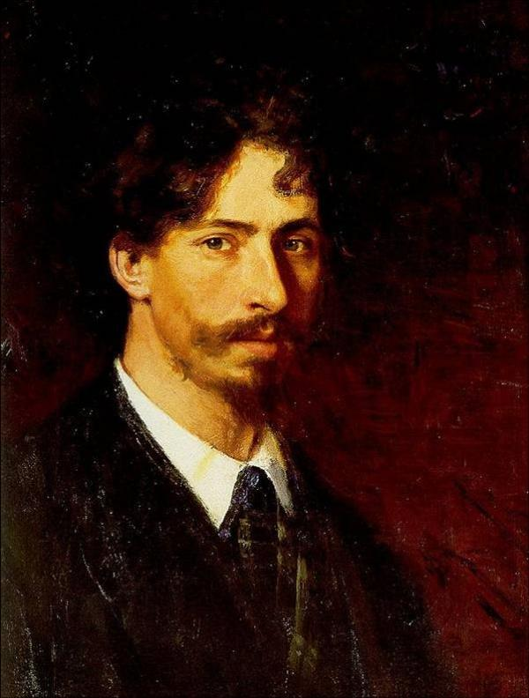
Он был удивительно подвижный, энергичный, эмоциональный, на первый взгляд казался не совсем естественным. Совершенно детская восторженность вызывала сомнения в его искренности. Но после более близкого знакомства эти сомнения исчезали.
Автопортрет 1878 г.

Slide 27
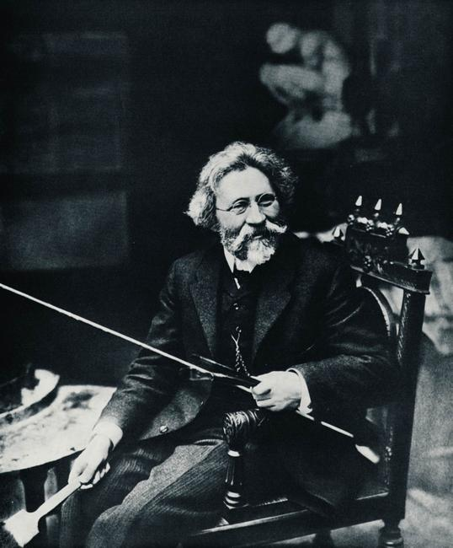
К семидесятилетию Ильи Репина,
Сергей Городецкий написал своеобразный поэтический портрет
художника:
Выйдет в курточке зеленой, Поглядит на водомет, Зачерпнет воды студеной И с улыбкою испьет. Светлый весь, глаза сияют, Голубую седину Ветер утренний ласкает, Будто легкую волну. Не устал он, не измаян, Полон силы и борьбы, Сада яркого хозяин, Богатырь своей судьбы...

Slide 28
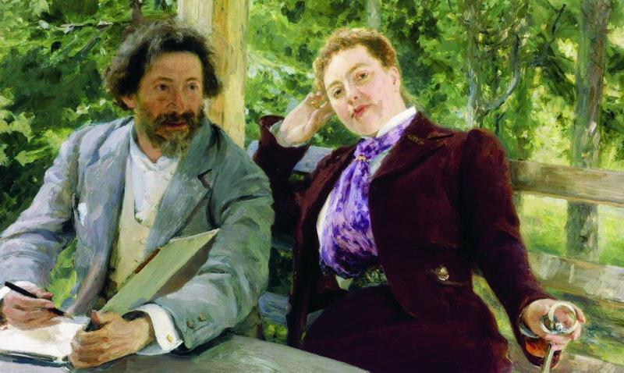
Автопортрет с Натальей Борисовной Нордман
Илья Репин был удивительным тружеником и оставил несколько десятков картин, сотни портретов, тысячи рисунков. На все претензии критиков Репин лишь разводил руками: "Что делать, может быть, судьи и правы, но от себя не уйдешь. Я люблю разнообразие".

Slide 29
Вывод:

Slide 30
Список литературы:
ru.wikipedia.org
art-on-web.ru
ilya-repim.ru
gallerix.com
detskiysad.ru

